Slide 1
CHAPITRE 20 Partie 2 de 3
Les droits d'auteurs de toutes les photographies et graphiques publiés sur ce site (ci-après appelés images) sont la propriété des personnes et / ou des institutions indiquées dans la légende de chacune des images. Les titulaires de ces droits ont convenu de permettre l'utilisation de ces images à des fins éducatives et non commerciales à condition qu'ils soient crédités dans chaque cas d'utilisation. Pour toute autre utilisation, il convient de contacter le titulaire du droit d'auteur.

Slide 2
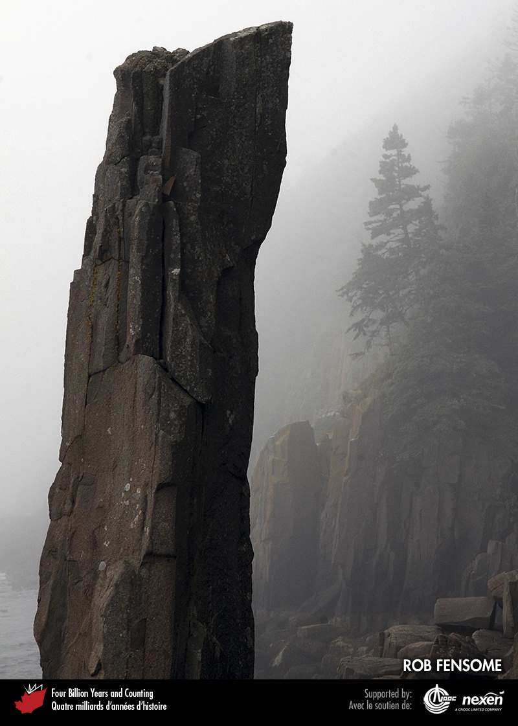
Notes:
Balancing Rock est un pilier de basalte de North Mountain sur l’île Long, Nouvelle-Écosse. Le basalte de North Mountain fait partie d’un épisode d’activité magmatique du Trias tardif qui présageait du morcellement de Pangée et de l’ouverture de l’océan Atlantique. PHOTO : ROB FENSOME.
_______________________________
Les droits d'auteurs de toutes les photographies et graphiques publiés sur ce site (ci-après appelés images) sont la propriété des personnes et / ou des institutions indiquées dans la légende de chacune des images. Les titulaires de ces droits ont convenu de permettre l'utilisation de ces images à des fins éducatives et non commerciales à condition qu'ils soient crédités dans chaque cas d'utilisation. Pour toute autre utilisation, il convient de contacter le titulaire du droit d'auteur.

Slide 3
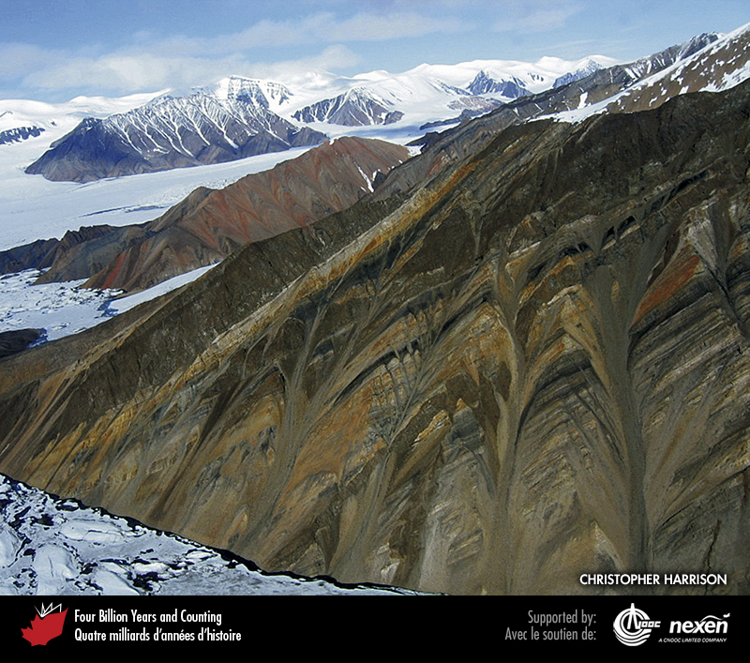
Notes:
Les bandes noires dans cette falaise à l’est du glacier Thompson sur l’île Axel Heiberg, Nunavut, sont des filonscouches mafiques du Crétacé précoce. Ils se sont mis en place entre des couches de grès et de shale du Trias tardif. Les filons couches font partie de l’activité magmatique qui annonçait le début du développement de l’océan Arctique. PHOTO : CHRISTOPHER HARRISON.
_______________________________
Les droits d'auteurs de toutes les photographies et graphiques publiés sur ce site (ci-après appelés images) sont la propriété des personnes et / ou des institutions indiquées dans la légende de chacune des images. Les titulaires de ces droits ont convenu de permettre l'utilisation de ces images à des fins éducatives et non commerciales à condition qu'ils soient crédités dans chaque cas d'utilisation. Pour toute autre utilisation, il convient de contacter le titulaire du droit d'auteur.

Slide 4
Notes:
Conglomérat du Tertiaire dans les collines Cypress, sud-ouest de la Saskatchewan. PHOTO : FLOYD WIST.
_______________________________
Les droits d'auteurs de toutes les photographies et graphiques publiés sur ce site (ci-après appelés images) sont la propriété des personnes et / ou des institutions indiquées dans la légende de chacune des images. Les titulaires de ces droits ont convenu de permettre l'utilisation de ces images à des fins éducatives et non commerciales à condition qu'ils soient crédités dans chaque cas d'utilisation. Pour toute autre utilisation, il convient de contacter le titulaire du droit d'auteur.

Slide 5
Notes:
L’érosion glaciaire a produit beaucoup de sédiments déposés sous forme de till. Ce paysage du sud-est de l’Alberta est formé de collines de till déposé par l’inlandsis laurentidien. PHOTO : ROB FENSOME.
_______________________________
Les droits d'auteurs de toutes les photographies et graphiques publiés sur ce site (ci-après appelés images) sont la propriété des personnes et / ou des institutions indiquées dans la légende de chacune des images. Les titulaires de ces droits ont convenu de permettre l'utilisation de ces images à des fins éducatives et non commerciales à condition qu'ils soient crédités dans chaque cas d'utilisation. Pour toute autre utilisation, il convient de contacter le titulaire du droit d'auteur.

Slide 6
Notes:
Stromatolites dans une dolomie rouge d’un petit bassin du Mésoprotérozoïque du nord de l’île Somerset, Nunavut. Les stromatolites ont été formés par l’activité microbienne et sont très répandus dans les roches sédimentaires du Protérozoïque, avant l’apparition des animaux brouteurs. La couleur rouge est due à l’oxydation de petites quantités de fer dans la dolomie durant la diagenèse. PHOTO : DARREL LONG.
_______________________________
Les droits d'auteurs de toutes les photographies et graphiques publiés sur ce site (ci-après appelés images) sont la propriété des personnes et / ou des institutions indiquées dans la légende de chacune des images. Les titulaires de ces droits ont convenu de permettre l'utilisation de ces images à des fins éducatives et non commerciales à condition qu'ils soient crédités dans chaque cas d'utilisation. Pour toute autre utilisation, il convient de contacter le titulaire du droit d'auteur.

Slide 7
Notes:
Psammichnites gigas, un ichnofossile du Cambrien précoce provenant de Hanford Brook, Nouveau-Brunswick. L’explosion de la vie, il y a 580 à 530 millions d’années, a causé non seulement une augmentation spectaculaire de la variété de fossiles d’animaux, mais aussi une expansion des traces fossiles d’activité biologique. PHOTO : HEINZ WIELE, FOURNIE PAR LA SOCIÉTÉ GÉOSCIENTIFIQUE DE L’ATLANTIQUE; SPÉCIMEN FOURNI PAR LE MUSÉE DU NOUVEAU-BRUNSWICK.
_______________________________
Les droits d'auteurs de toutes les photographies et graphiques publiés sur ce site (ci-après appelés images) sont la propriété des personnes et / ou des institutions indiquées dans la légende de chacune des images. Les titulaires de ces droits ont convenu de permettre l'utilisation de ces images à des fins éducatives et non commerciales à condition qu'ils soient crédités dans chaque cas d'utilisation. Pour toute autre utilisation, il convient de contacter le titulaire du droit d'auteur.

Slide 8
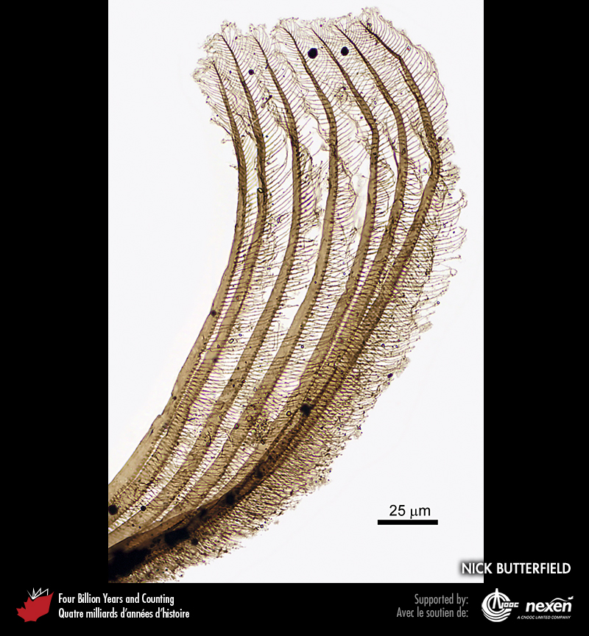
Notes:
Structure de filtration d’un crustacé ressemblant à une crevette provenant de roches du Cambrien précoce des Territoires du Nord-Ouest. Le spécimen mesure deux dixièmes de millimètre de longueur. Il reflète l’augmentation de la complexité et de la diversité de la vie à cette époque. PHOTO : NICK BUTTERFIELD.
_______________________________
Les droits d'auteurs de toutes les photographies et graphiques publiés sur ce site (ci-après appelés images) sont la propriété des personnes et / ou des institutions indiquées dans la légende de chacune des images. Les titulaires de ces droits ont convenu de permettre l'utilisation de ces images à des fins éducatives et non commerciales à condition qu'ils soient crédités dans chaque cas d'utilisation. Pour toute autre utilisation, il convient de contacter le titulaire du droit d'auteur.

Slide 9
Notes:
De nombreux fossiles affleurent à la surface de cette strate du Silurien précoce de l’île d’Anticosti, Québec. Au cours de l’Ordovicien et du Silurien, les invertébrés ont proliféré dans les océans qui abritaient alors presque toutes les formes de vie. PHOTO : ROB FENSOME; SPÉCIMEN FOURNI PAR RESSOURCES NATURELLES CANADA ET PAUL COPPER.
_______________________________
Les droits d'auteurs de toutes les photographies et graphiques publiés sur ce site (ci-après appelés images) sont la propriété des personnes et / ou des institutions indiquées dans la légende de chacune des images. Les titulaires de ces droits ont convenu de permettre l'utilisation de ces images à des fins éducatives et non commerciales à condition qu'ils soient crédités dans chaque cas d'utilisation. Pour toute autre utilisation, il convient de contacter le titulaire du droit d'auteur.

Slide 10
Notes:
Specimen de l’arthropode Belinurus provenan Spécimen de l’arthropode Belinurus provenant de roches du Carbonifère moyen près de Parrsboro, Nouvelle-Écosse. PHOTO : ANDREW MACRAE.
_______________________________
Les droits d'auteurs de toutes les photographies et graphiques publiés sur ce site (ci-après appelés images) sont la propriété des personnes et / ou des institutions indiquées dans la légende de chacune des images. Les titulaires de ces droits ont convenu de permettre l'utilisation de ces images à des fins éducatives et non commerciales à condition qu'ils soient crédités dans chaque cas d'utilisation. Pour toute autre utilisation, il convient de contacter le titulaire du droit d'auteur.

Slide 11
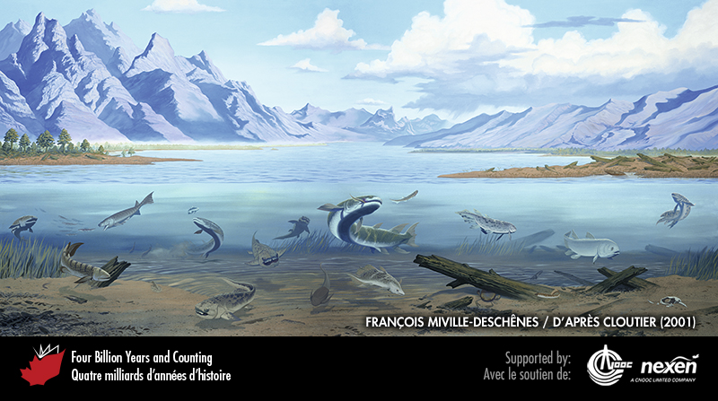
Notes:
Scène dans un estuaire du Dévonien, basée sur des fossiles trouvés à Miguasha, dans la baie des Chaleurs, Québec (chapitre 8). La faune sous-marine est dominée par les poissons. L’estuaire a pour toile de fond les montagnes acadiennes qui font partie de l’orogène des Appalaches. DE CLOUTIER (2001), REPRODUITE AVEC LA PERMISSION DE L’AUTEUR; OEUVRE : FRANÇOIS MIVILLE-DESCHÊNES.
_______________________________
Les droits d'auteurs de toutes les photographies et graphiques publiés sur ce site (ci-après appelés images) sont la propriété des personnes et / ou des institutions indiquées dans la légende de chacune des images. Les titulaires de ces droits ont convenu de permettre l'utilisation de ces images à des fins éducatives et non commerciales à condition qu'ils soient crédités dans chaque cas d'utilisation. Pour toute autre utilisation, il convient de contacter le titulaire du droit d'auteur.

Slide 12
Notes:
Empreintes d’amphibiens du Carbonifère précoce du site Blue Beach, Nouvelle-Écosse. PHOTO : HEINZ WIELE, FOURNIE PAR LA SOCIÉTÉ GÉOSCIENTIFIQUE DE L’ATLANTIQUE; SPÉCIMEN FOURNI PAR GORDON OAKEY.
_______________________________
Les droits d'auteurs de toutes les photographies et graphiques publiés sur ce site (ci-après appelés images) sont la propriété des personnes et / ou des institutions indiquées dans la légende de chacune des images. Les titulaires de ces droits ont convenu de permettre l'utilisation de ces images à des fins éducatives et non commerciales à condition qu'ils soient crédités dans chaque cas d'utilisation. Pour toute autre utilisation, il convient de contacter le titulaire du droit d'auteur.

Slide 13
Notes:
Cette roche d’aspect bizarre du Carbonifère moyen près de Parrsboro, Nouvelle-Écosse, est peut-être un paléosol. Avant l’apparition de la vie, la surface de la Terre était en grande partie constituée de roches dénudées ou de graviers, comme la surface de Mars aujourd’hui. Les plantes, et plus tard les animaux, ont fourni la composante organique et les mécanismes nécessaires à la formation de sol puis de terres fertiles. PHOTO : ROB FENSOME.
_______________________________
Les droits d'auteurs de toutes les photographies et graphiques publiés sur ce site (ci-après appelés images) sont la propriété des personnes et / ou des institutions indiquées dans la légende de chacune des images. Les titulaires de ces droits ont convenu de permettre l'utilisation de ces images à des fins éducatives et non commerciales à condition qu'ils soient crédités dans chaque cas d'utilisation. Pour toute autre utilisation, il convient de contacter le titulaire du droit d'auteur.

Slide 14
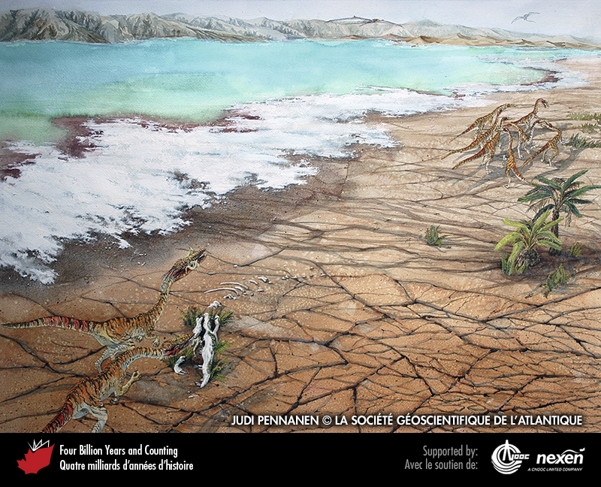
Notes:
Scène du Trias tardif, basée en partie sur des fossiles trouvés autour de la baie de Fundy, Nouvelle-Écosse. Deux dinosaures Coelophysis prennent une pause à côté d’un squelette de phytosaure pendant que le reste du troupeau poursuit sa course. Dans le ciel planent les premiers ptérosaures. La surface fissurée de la boue et les dépôts d’évaporites (en blanc) en bordure du lac témoignent d’un climat chaud et sec. Mais les restes du phytosaure, un animal qui vivait dans des milieux plus humides, témoignent de conditions climatiques fluctuantes dans la région à la fin du Trias. OEUVRE : JUDI PENNANEN, FOURNIE PAR LA SOCIÉTÉ GÉOSCIENTIFIQUE DE L’ATLANTIQUE.
_______________________________
Les droits d'auteurs de toutes les photographies et graphiques publiés sur ce site (ci-après appelés images) sont la propriété des personnes et / ou des institutions indiquées dans la légende de chacune des images. Les titulaires de ces droits ont convenu de permettre l'utilisation de ces images à des fins éducatives et non commerciales à condition qu'ils soient crédités dans chaque cas d'utilisation. Pour toute autre utilisation, il convient de contacter le titulaire du droit d'auteur.

Slide 15
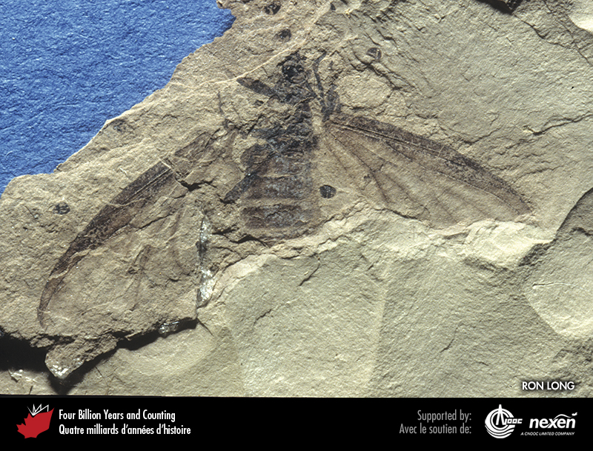
Notes:
Mouche de la Saint-Marc (bibion) provenant de dépôts lacustres éocènes à Quilchena, Colombie-Britannique. Bien qu’ils soient apparus au Dévonien, les insectes ont atteint une diversité incroyable au cours des derniers 100 millions d’années en évoluant parallèlement aux plantes à fleurs. PHOTO : RON LONG.
_______________________________
Les droits d'auteurs de toutes les photographies et graphiques publiés sur ce site (ci-après appelés images) sont la propriété des personnes et / ou des institutions indiquées dans la légende de chacune des images. Les titulaires de ces droits ont convenu de permettre l'utilisation de ces images à des fins éducatives et non commerciales à condition qu'ils soient crédités dans chaque cas d'utilisation. Pour toute autre utilisation, il convient de contacter le titulaire du droit d'auteur.

